Slide 1
Переходные процессы в электрических цепях.
Законы коммутации и начальные условия

Slide 2
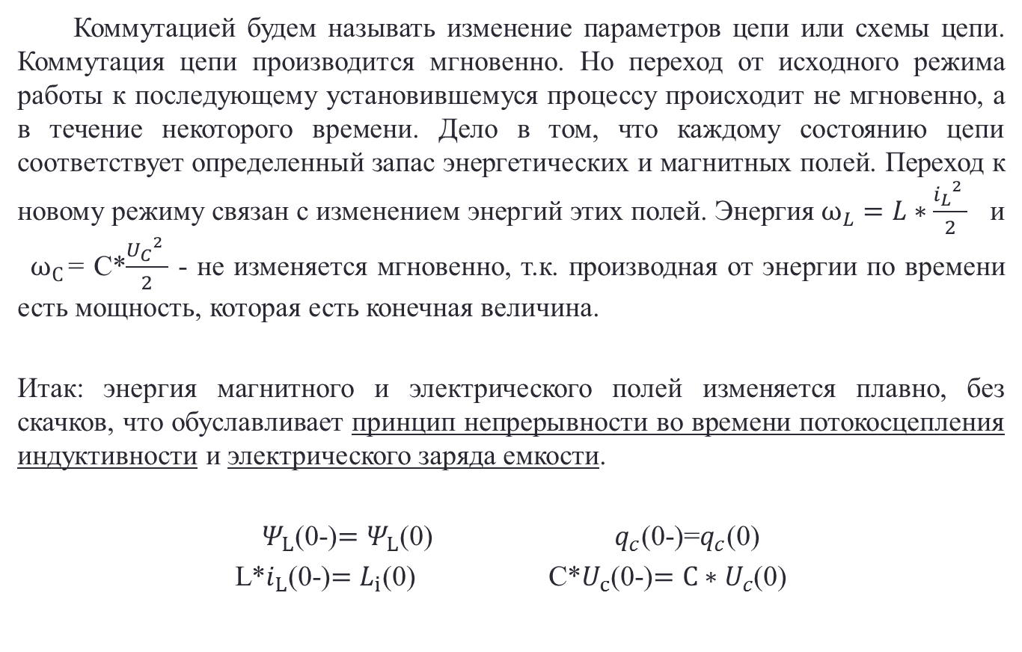
Законы коммутации и начальные условия
Коммутацией будем называть изменение параметров цепи или схемы цепи. Коммутация цепи производится мгновенно. Но переход от исходного режима работы к последующему установившемуся процессу происходит не мгновенно, а в течение некоторого времени. Дело в том, что каждому состоянию цепи соответствует определенный запас энергетических и магнитных полей. Переход к новому режиму связан с изменением энергий этих полей. Энергия $ω_{L}=L∗\frac{{i_{L}}_{}^{2}}{2}$ и ${ ω}_{С }$= C*$\frac{{U_{C}}_{}^{2}}{2}$ - не изменяется мгновенно, т.к. производная от энергии по времени есть мощность, которая есть конечная величина.
Итак: энергия магнитного и электрического полей изменяется плавно, без скачков, что обуславливает принцип непрерывности во времени потокосцепления индуктивности и электрического заряда емкости.
${\text{Ψ}}_{L}$(0-)$={\text{Ψ}}_{L}$(0) $q_{c}$(0-)=$q_{c}$(0)
L*$i_{L}$(0-)$=L_{i}$(0) C*$U_{c}$(0-)$=C∗U_{c}$(0)

Slide 3
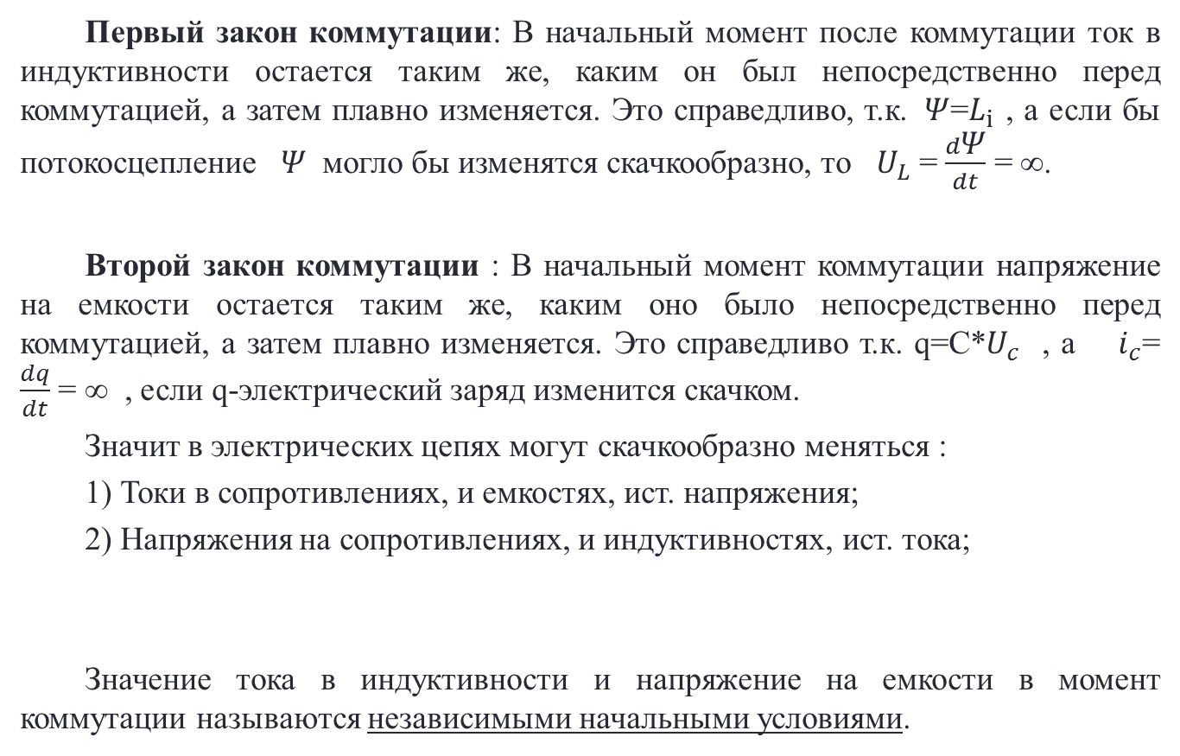
Законы коммутации и начальные условия
Первый закон коммутации: В начальный момент после коммутации ток в индуктивности остается таким же, каким он был непосредственно перед коммутацией, а затем плавно изменяется. Это справедливо, т.к. $\text{Ψ}$=$L_{i}$ , а если бы потокосцепление $\text{Ψ}$ могло бы изменятся скачкообразно, то $U_{L}$ = $\frac{d\text{Ψ}}{dt}$ = ∞.
Второй закон коммутации : В начальный момент коммутации напряжение на емкости остается таким же, каким оно было непосредственно перед коммутацией, а затем плавно изменяется. Это справедливо т.к. q=C*$U_{c}$ , а $i_{c}$= $\frac{dq}{dt}$ = ∞ , если q-электрический заряд изменится скачком.
Значит в электрических цепях могут скачкообразно меняться :
1) Токи в сопротивлениях, и емкостях, ист. напряжения;
2) Напряжения на сопротивлениях, и индуктивностях, ист. тока;
Значение тока в индуктивности и напряжение на емкости в момент коммутации называются независимыми начальными условиями.

Slide 4
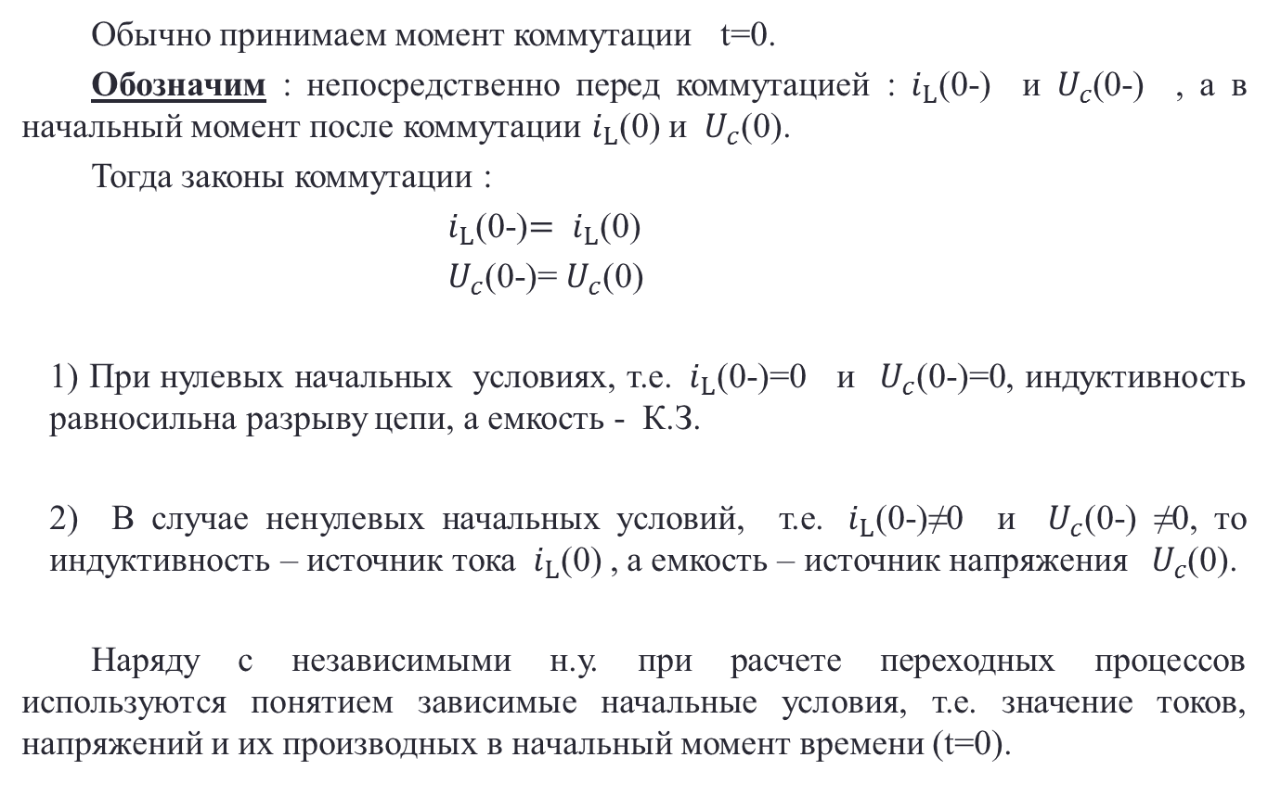
Законы коммутации и начальные условия
Обычно принимаем момент коммутации t=0.
Обозначим : непосредственно перед коммутацией : $i_{L}$(0-) и$U_{c}$(0-) , а в начальный момент после коммутации $i_{L}$(0) и ${ U}_{c}$(0).
Тогда законы коммутации :
$i_{L}$(0-)$= i_{L}$(0)
$U_{c}$(0-)= $U_{c}$(0)
1) При нулевых начальных условиях, т.е. ${ i}_{L}$(0-)=0 и ${ U}_{c}$(0-)=0, индуктивность равносильна разрыву цепи, а емкость - К.З.
2) В случае ненулевых начальных условий, т.е. ${ i}_{L}$(0-)≠0 и ${ U}_{c}$(0-) ≠0, то индуктивность – источник тока ${ i}_{L}$(0) , а емкость – источник напряжения ${ U}_{c}$(0).
Наряду с независимыми н.у. при расчете переходных процессов используются понятием зависимые начальные условия, т.е. значение токов, напряжений и их производных в начальный момент времени (t=0).

Slide 5
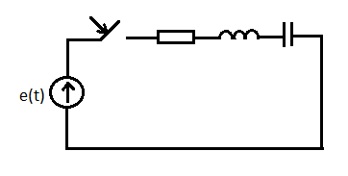
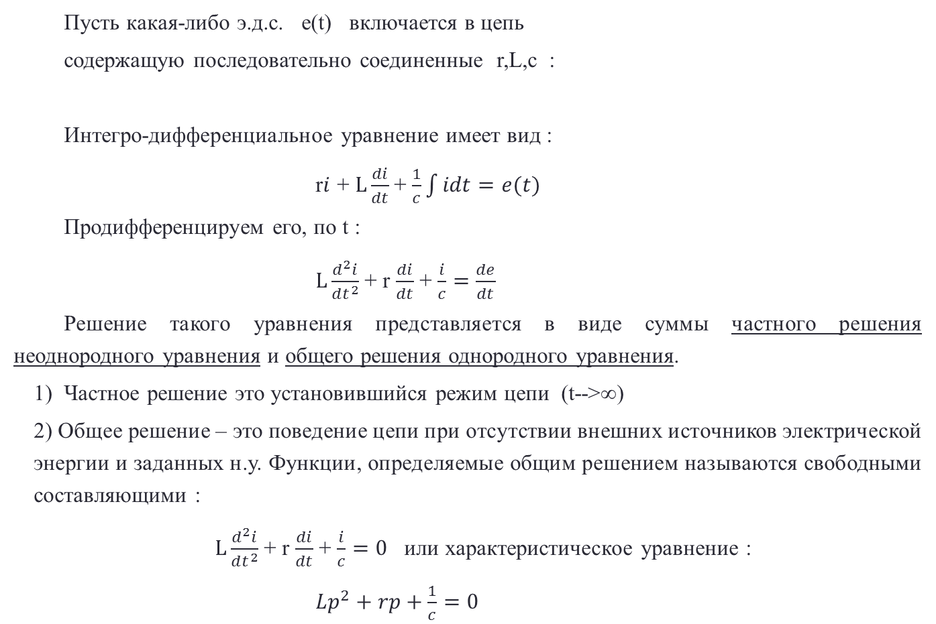
Установившийся и свободный режим в электрических цепях при расчете переходных процессов
Пусть какая-либо э.д.с. e(t) включается в цепь
содержащую последовательно соединенные r,L,c :
Интегро-дифференциальное уравнение имеет вид :
r$i$ + $L\frac{di}{dt}$ + $\frac{1}{c}\int{idt=e(t)}$
Продифференцируем его, по t :
$L\frac{d^{2}i}{dt^{2}}$ + r $\frac{di}{dt}$ + $\frac{i}{c}=\frac{de}{dt}$
Решение такого уравнения представляется в виде суммы частного решения неоднородного уравнения и общего решения однородного уравнения.
1) Частное решение это установившийся режим цепи (t-->∞)
2) Общее решение – это поведение цепи при отсутствии внешних источников электрической энергии и заданных н.у. Функции, определяемые общим решением называются свободными составляющими :
$L\frac{d^{2}i}{dt^{2}}$ + r $\frac{di}{dt}$ + $\frac{i}{c}=0$ или характеристическое уравнение :
$Lp^{2}+rp+\frac{1}{c}=0$

Slide 6
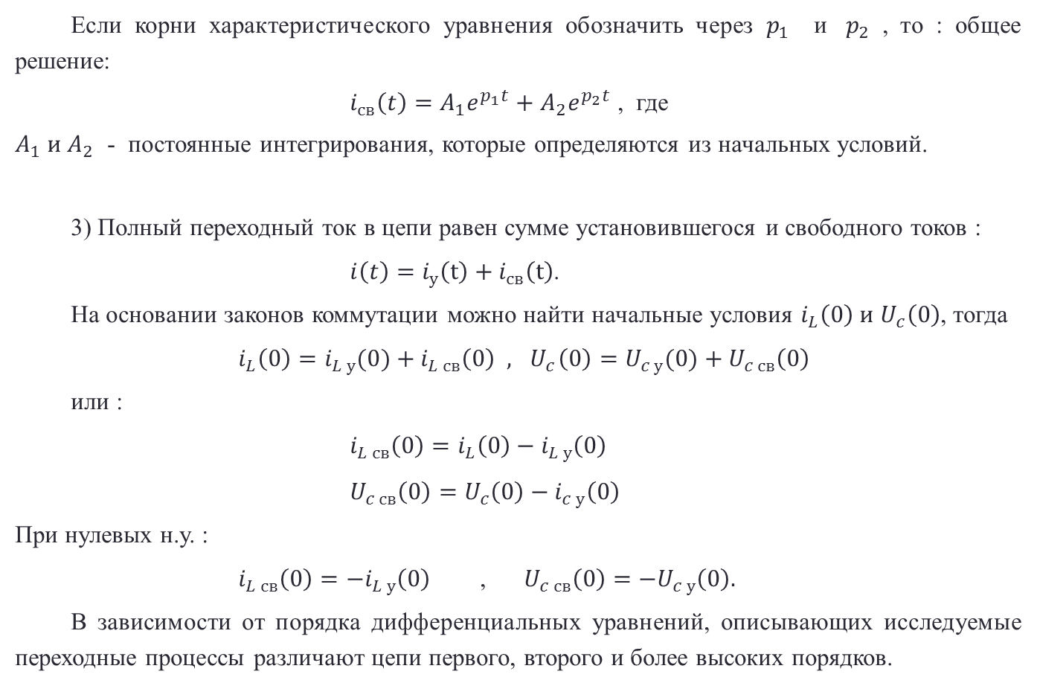
Установившийся и свободный режим в электрических цепях при расчете переходных процессов
Если корни характеристического уравнения обозначить через $p_{1}$ и ${ p}_{2}$ , то : общее решение:
$i_{св}\left(t\right)=A_{1}e^{p_{1}t}+$ $A_{2}e^{p_{2}t}$ , где
$A_{1} и A_{2}$ - постоянные интегрирования, которые определяются из начальных условий.
3) Полный переходный ток в цепи равен сумме установившегося и свободного токов :
$i\left(t\right)=i_{у}\left(t\right)+i_{св}\left(t\right)$.
На основании законов коммутации можно найти начальные условия $i_{L}\left(0\right) и$ $U_{c}\left(0\right)$, тогда
$i_{L}\left(0\right)=i_{L у}(0)+i_{L св}\left(0\right) , { U}_{c}\left(0\right)=U_{c у}(0)+U_{c св}\left(0\right)$
или :
$i_{L св}\left(0\right)=i_{L}\left(0\right)−i_{L у}\left(0\right)$
$U_{c св}\left(0\right)=U_{c}\left(0\right)−i_{c у}\left(0\right)$
При нулевых н.у. :
$i_{L св}\left(0\right)=−i_{L у}\left(0\right)$ , $U_{c св}\left(0\right)=−U_{c у}\left(0\right).$
В зависимости от порядка дифференциальных уравнений, описывающих исследуемые переходные процессы различают цепи первого, второго и более высоких порядков.

Slide 7
Переходные процессы в цепях первого порядка
Характеристическое уравнение определяет порядок цепи.
Алгоритм решения задач классическим методом:
1) Расчет режима работы цепи до коммутации и определяется Н.Н.У.
2) Производится расчет режима работы эл. цепи в установившемся режиме.
3) Составляется характеристическое уравнение, по решению которого делается вывод о виде свободной составляющей.
4) Определяются зависимые начальные условия для искомых функций на основании Н.Н.У. и законов Кирхгофа для t=0.
5) Определяются постоянные интегрирования.
6) Найденные установившиеся и свободные токи или напряжения складываются.
7) Строятся графики.

